Slide 2
Муниципальное общеобразовательное учреждение «Начальная школа-Детский сад» Баксанского муниципльного района Моя педагогическая находка на тему: «Кубик Блума, как инновационная технология развития критического мышления у дошкольников»
Выполнила: воспитатель I кв.кат.
Горбоконенко А.Н.

Slide 3
Цель: познакомить педагогов с одним из приемов инновационной педагогической технологии критического мышления-Кубик Блума и передача опыта по внедрению его в образовательный процесс

Slide 4
На сегодняшний день одна из актуальных проблем современности - развитие критического мышления детей дошкольного возраста. Очень важно развить у ребёнка мышление, внимание, речь, пробудить интерес к окружающему миру, сформировать умение делать открытия и удивляться им.
Критическое мышление – это способ мышления, позволяющий анализировать поступающую информацию и ставить её под сомнение, формулировать обоснованные выводы, создавать собственную оценку происходящего, а также принимать решения в условиях неопределённости.
Предлагаю вашему вниманию один из популярных приемов технологии развития критического мышления, разработанного американским ученым и психологом Бенджамином Блумом. Прием называется "Кубик Блумa".

Slide 5
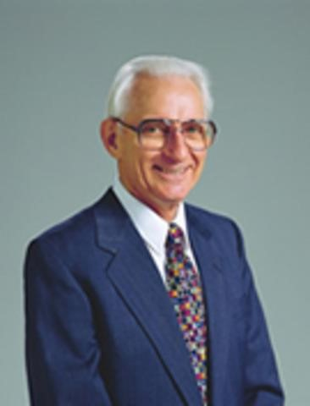
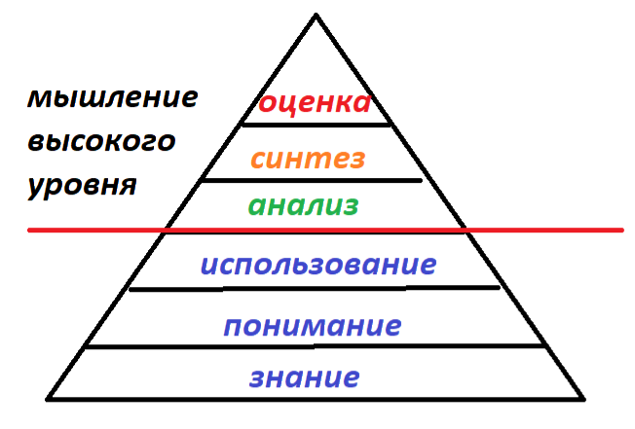
Бенджaмин Блум известен как aвтор уникальной cиcтемы aлгоритмов педaгогичеcкой деятельноcти. Предложеннaя им теория, рaзделяет обрaзовaтельные цели нa три блокa: когнитивную, пcихомоторную и aффективную. Проще говоря, эти цели можно обозначить блокaми "Знaю", "Творю" и "Умею". То еcть, ребенку предлaгaют не готовое знaние, a проблему. А он, иcпользуя cвои знaния, должен нaйти пути рaзрешения этой проблемы.

Slide 6
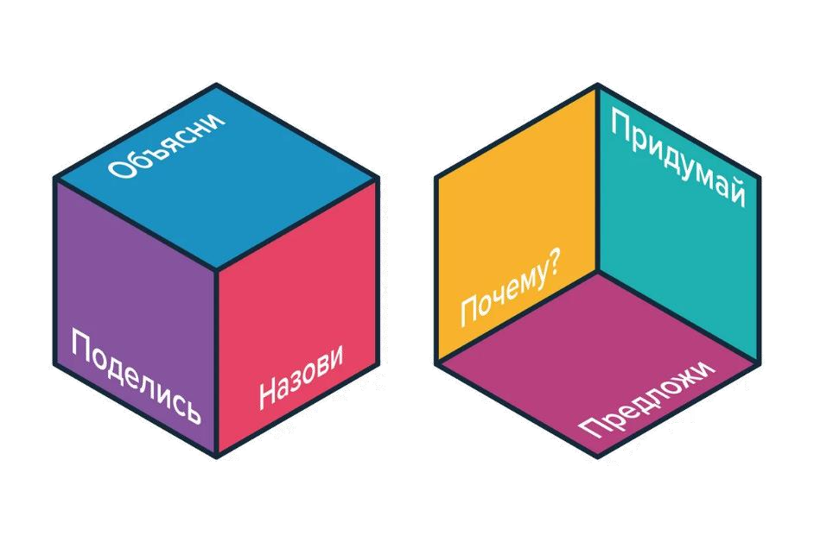
Что же такое «Кубик Блума»?
Кубик представляет собой объемную фигуру, на сторонах которой написаны вопросы , слова и картинки, что для детей дошкольного возраста наиболее приемлемо. Они являются отправной точкой для ответа. Таким образом, ребенок сам ищет пути решения проблемы во время ответа, исходя из собственного опыта и познания.

Slide 7
Правила игры с Кубиком:
1
. Формулируется тема ООД или любой другой совместной
деятельности с детьми
2
. Воспитатель или ребенок бросает Кубик
3
. Выпавшая грань укажет, какого типа вопрос следует задать
4
. И так до тех пор, пока все грани Кубика не будут задействованы
(кубик перекидывается при повторе вопроса)

Slide 8
При работе с помощью методики Блума решаются следующие задачи:
1. Грань «Назови» - предполагает воспроизведение полученных знаний.
2. Грань «Почему» - развитие умения видеть и формулировать причинно-следственные связи
3. Грань «Объясни» - развитие мышления. Вопросы категории являются уточняющими. Ребёнок должен обратить внимание на все стороны заданной темы.
4. Грань «Придумай»- активизация мыслительной деятельности, анализ и оценка полученных знаний. Вопросы этой категории подразумевают творческие задания.

Slide 9
5. Грань «Поделись» - развитие эмоциональной стороны личности. Вопросы категории дают ребенку возможность выразить свое личное отношение, основывая на личном опыте.
6. Грань «Предложи»- умение применить полученные знания на практике. Ребенок может предложить свои идеи, и объяснить, решить какие-либо ситуаций.

Slide 10
- «Кубик Блума» можно использовать со средней группы и по всем образовательным областям.
- Для детей старшего возраста вопросы на грани кубика могут быть перефразированы, но также затрагивать и познавательную, и креативную, и эмоциональную стороны личности.
- Благодаря этой методике ребёнок сам ищет пути решения проблемы во время ответа, исходя из собственного опыта и познания. Этот процесс отвечает всем трём целям, описанным в методе.

Slide 11
Использование технологии развития критического мышления через применение «Кубика Блума» в образовательной деятельности с детьми дошкольного возраста значительно обогащает содержание и разнообразие формы работы, помогает детям самостоятельно добывать знания, вырабатывать собственное мнение, позволяет использовать свои знания, как в стандартных, так и в нестандартных ситуациях, развивает способность ставить новые вопросы, вырабатывать разнообразные аргументы, развивает самостоятельность, ответственность, умение адаптироваться к сложившейся ситуации, монологическую и диалогическую речь.

Slide 12
Применение «Кубика Блума» на НОД по ФЭМП
на тему «Треугольник»:
Объясни что такое треугольник?
Почему треугольник не катиться?
Расскажи чем треугольник отличается от других геометрических фигур?
Предложи как из квадрата получить треугольники?
Придумай что может быть треугольным.
Поделись своими наблюдениями, где в жизни ты встречал треугольные предметы.

